Slide 1

Проект «RPG игра»
Выполнил: Князев Данила
Школа №118, 11б класс

Slide 2
Цель и задачи
Цель – создание RPG игры на языке python
Задачи:
Создать игровое поле
Реализовать основные классы и функции
Создать врагов и предметы
Создать уровень

Slide 3
Интерфейс
- игровое поле 15 х 9 клеток
- информация о персонаже
Шкала здоровья
Счетчики монет и ключей
Инвентарь

Slide 4
Классы
Game
Player
Camera
Item
Shop
Enemy

Slide 5
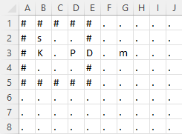
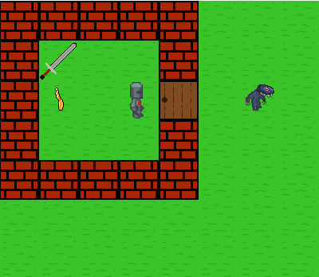
Хранение информации о уровне
Информация о уровне хранится в .csv файле, каждый символ обозначает определенный объект

Slide 6
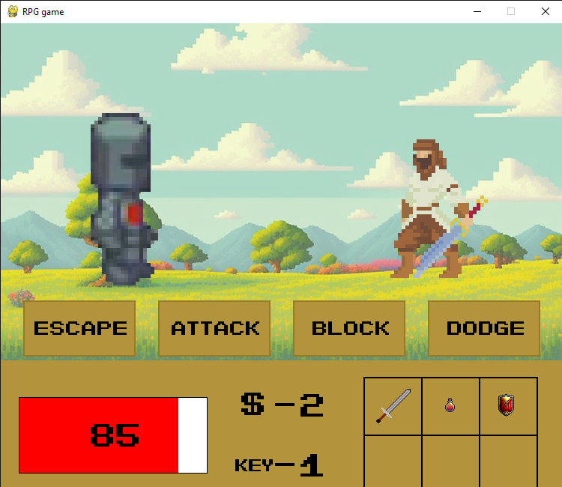
Сражение с врагом
Пошаговая система боя
Игрок может использовать одну из четырёх активных способностей (побег, атака, блок, уклонение) или использовать предметы
У каждого врага есть несколько типов атак, каждая из которых срабатывает с определенной вероятностью

Slide 7

Перспективы развития
Анимация атаки в сражении
Визуализация активных эффектов
Экран смерти
Новые предметы, враги, спрайты местности
Редактор уровней, врагов, предметов
Текстовые сообщения

